Slide 1

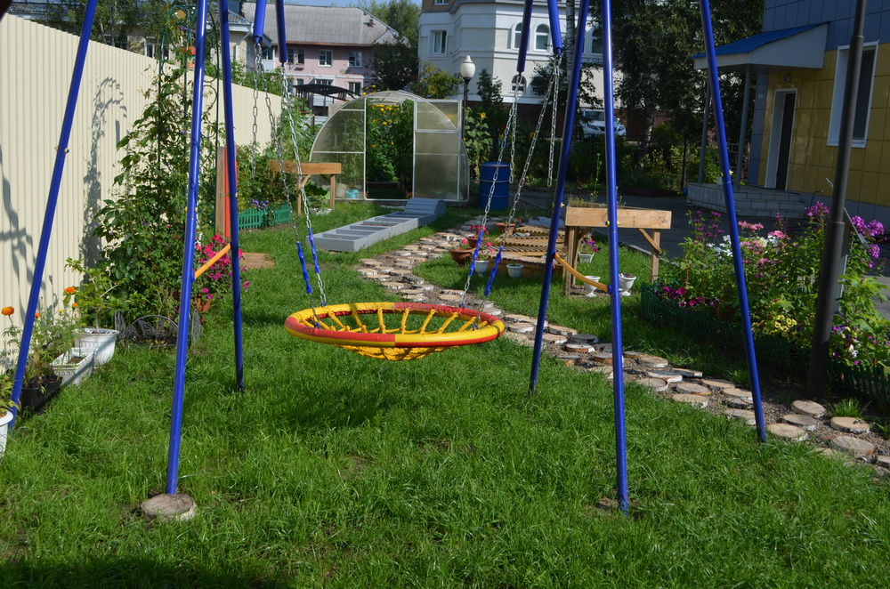

Сенсорный сад безграничных возможностей
Директор ОГКУ «ЦСПСиД» «Огонёк»г.Томска
Молькина Татьяна Геннадьевна

Slide 2
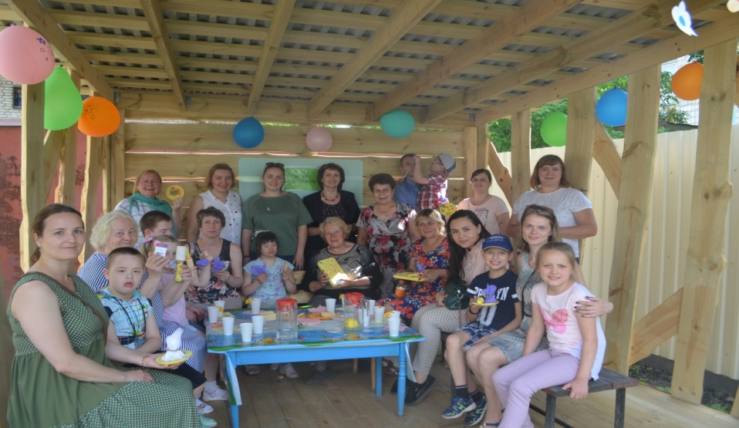
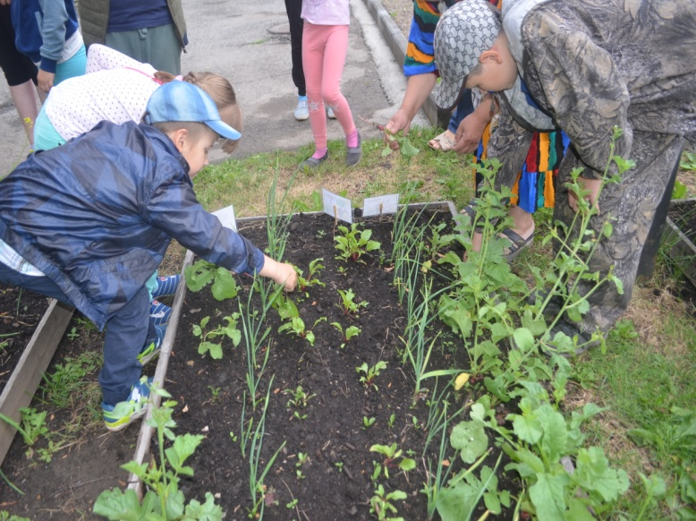
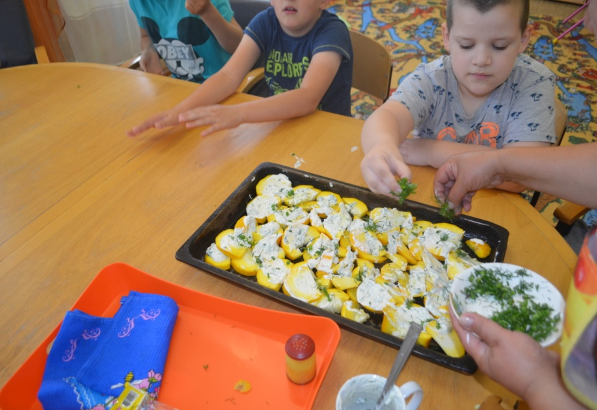
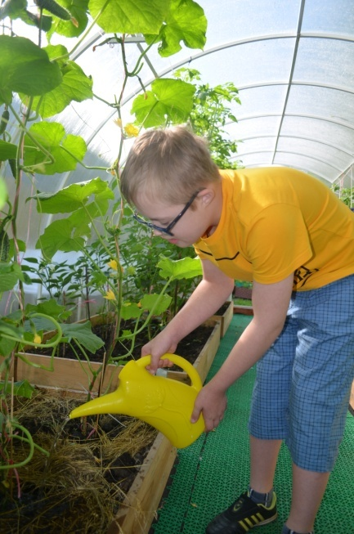
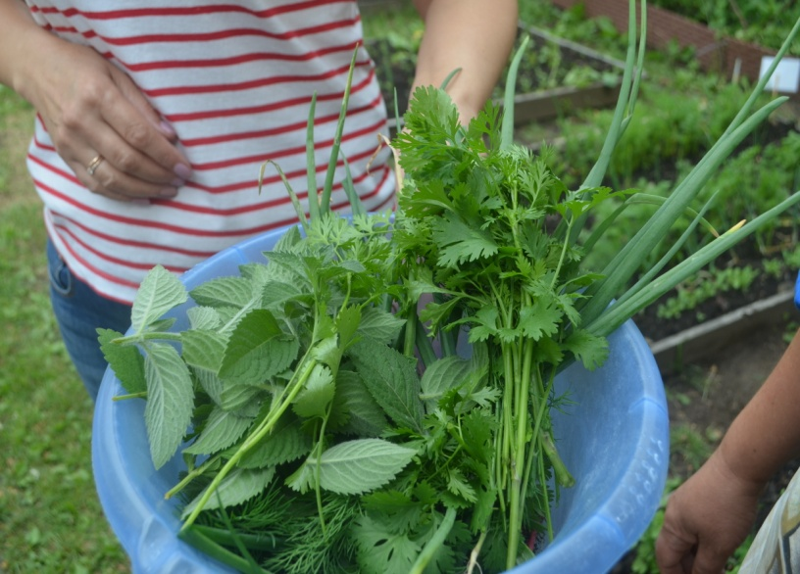
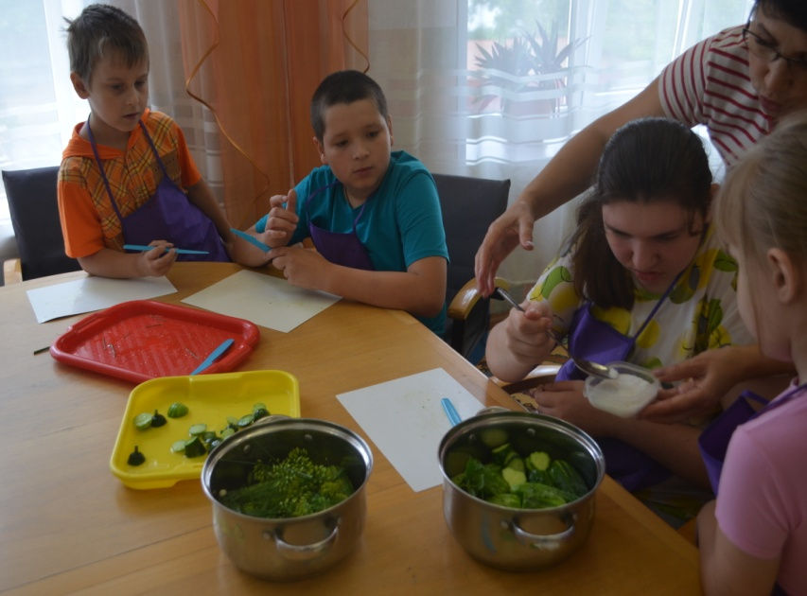
Садовая терапия

Slide 3
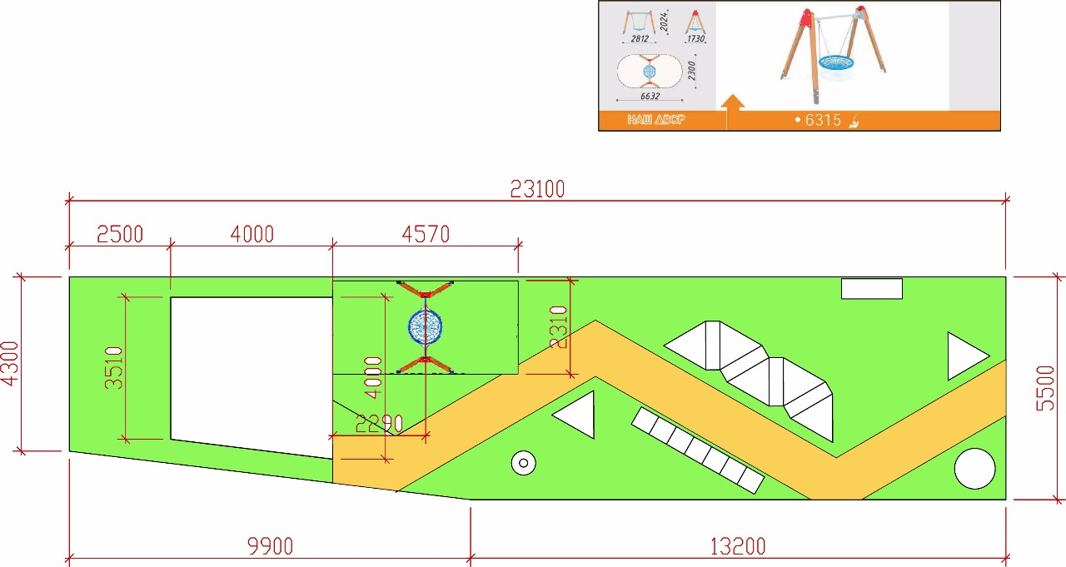
Сенсорный сад

Slide 4
Модульно-сенсорный сад- конструктор
Доступен для детей инвалидов.
Соответствует программе «Доступная среда»
Мобильный
Натуральные материалы: кора, песок, галька, сено, ароматические и тактильные растения
Модульный

Slide 5
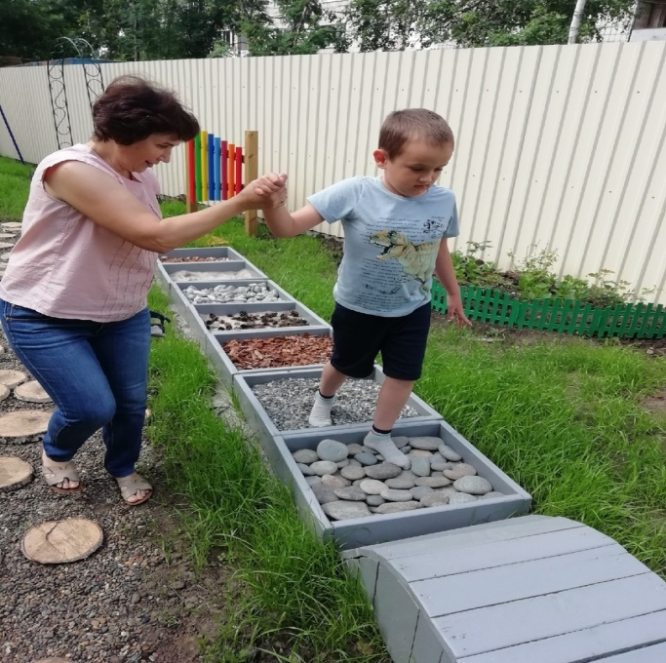
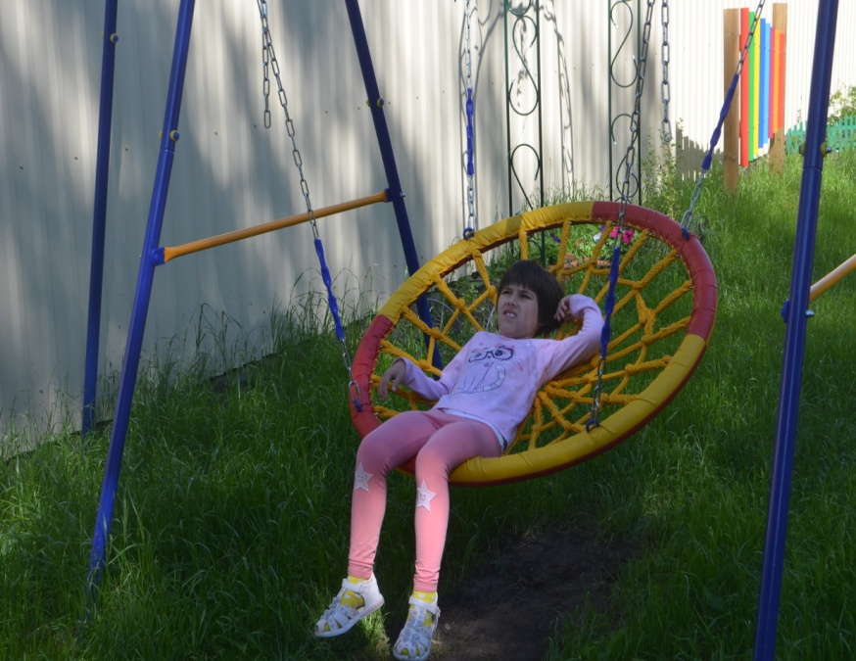
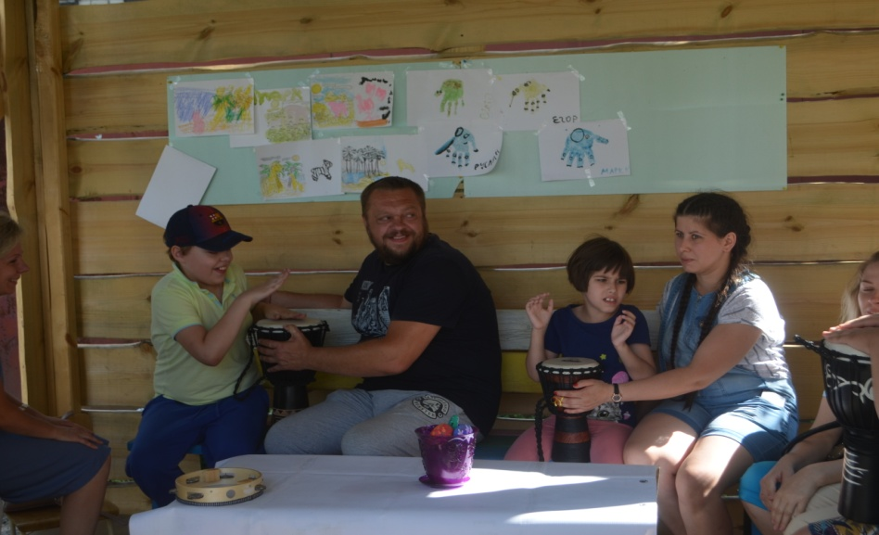
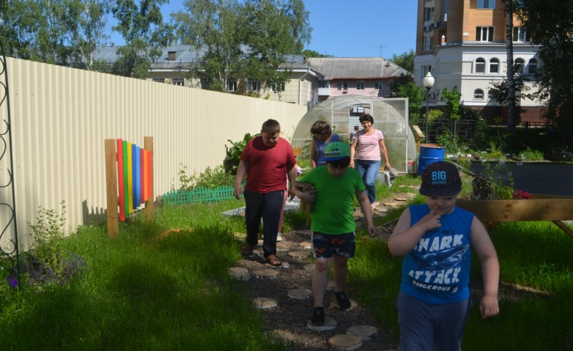
Сенсорный сад – территория социализации
Цели:
- насыщение сенсорной интеграцией;
развитие и коррекция общей и мелкой моторики;
развитие эмоционально-волевой сферы;
- развитие коммуникативных навыков;
обучение самостоятельности;
стимуляция спонтанности;
расширение поведенческого репертуара.

Slide 6
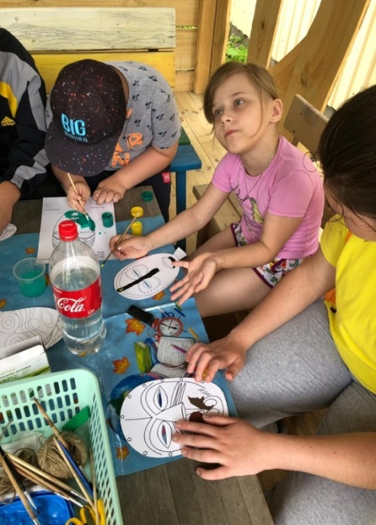
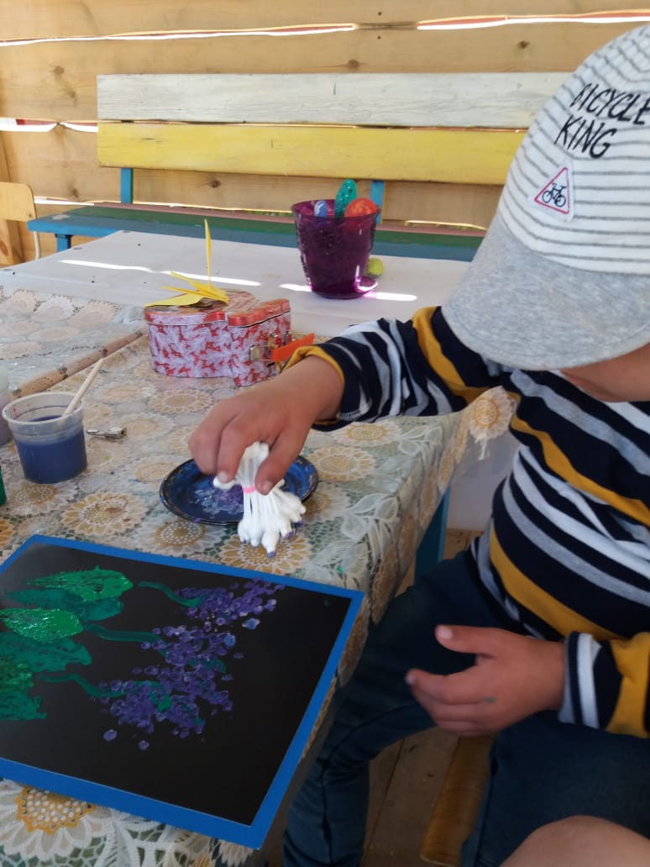
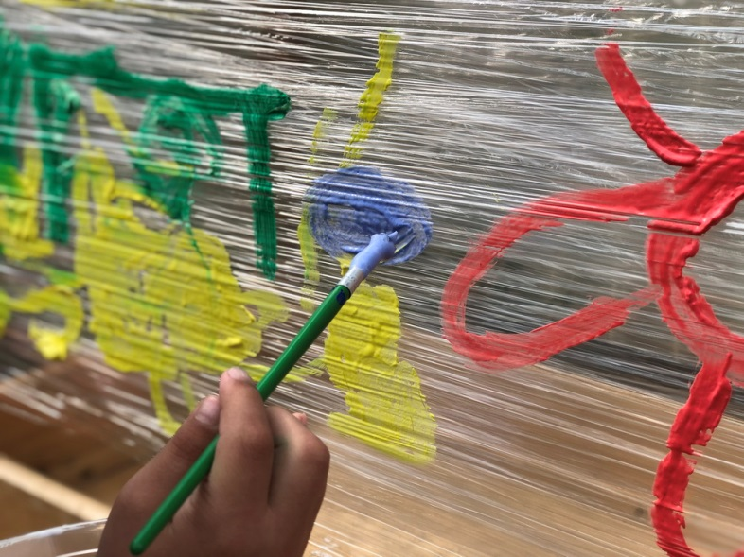
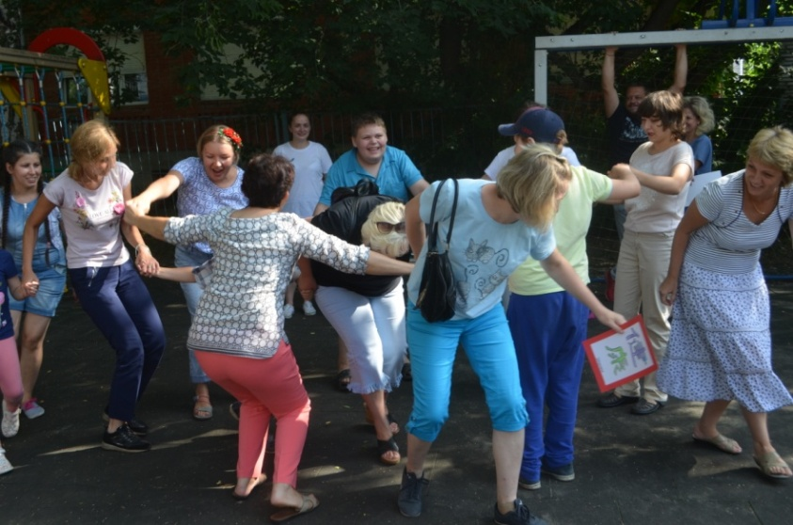
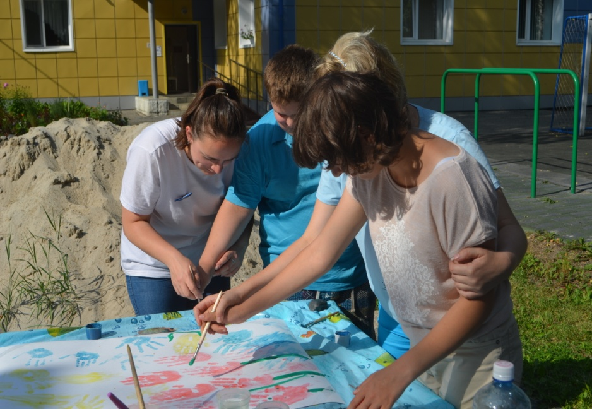
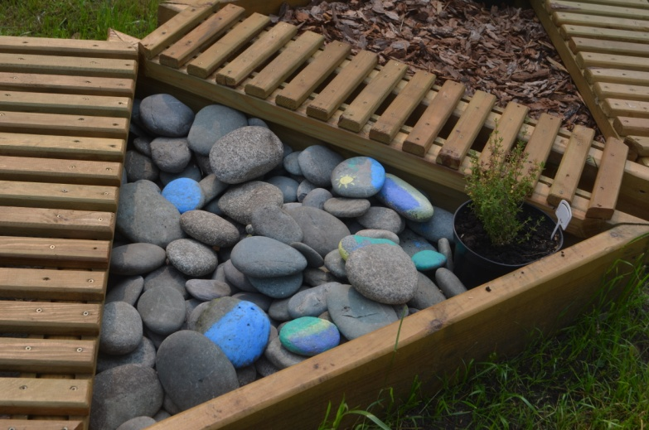
Интеграция различных подходов

Slide 7
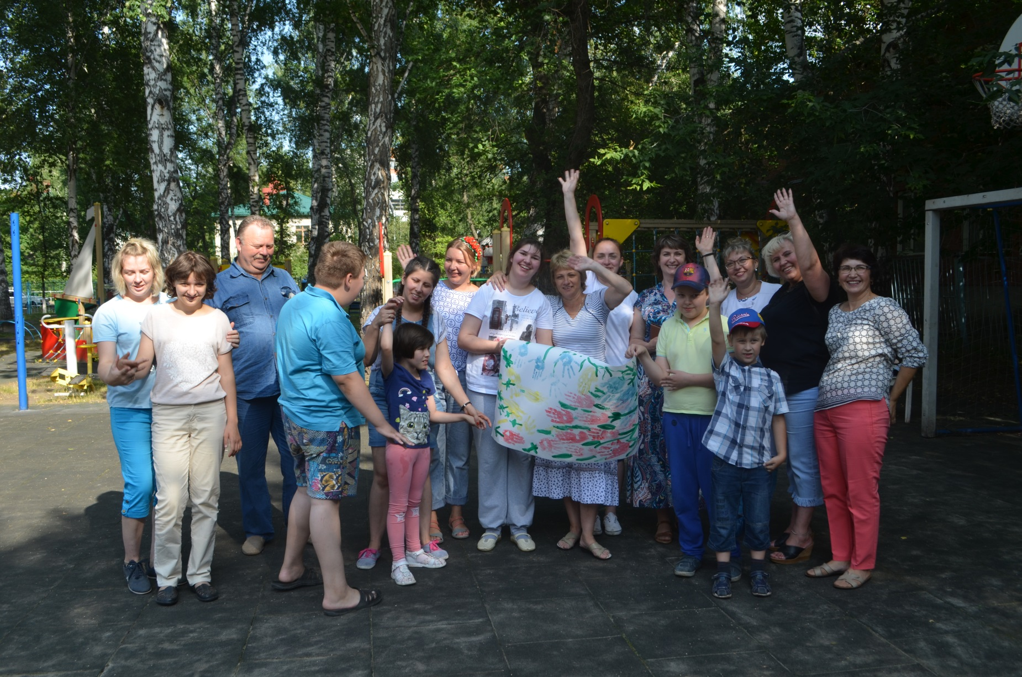
Благодарю за внимание

